Slide 1
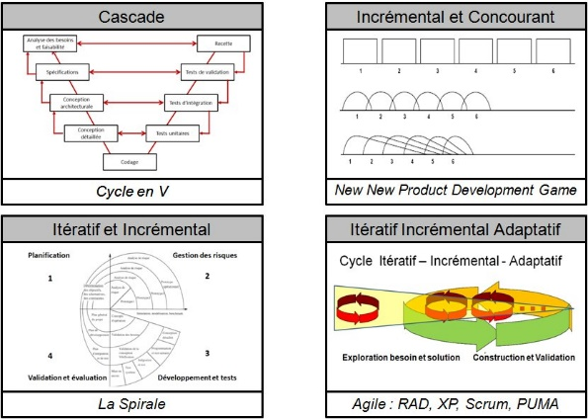
Cycle de vie – Introduction exigences
Philippe Finkel, Philippe Cluzeau
ESIPE
mars 2021

Slide 2
Définir le temps
Le temps
La construction d’un logiciel s’exprime dans le temps.
Il faut en général un effort coordonné dans le temps de plusieurs personnes pour finaliser la construction d’un logiciel.
Pour organiser le travail, il faut le planifier et donc le décrire dans le temps.
Notes:
Définir le temps passe souvent par l’utilisation d’un logiciel de planification : Ms Project, Ganttproject (diagramme de gantt)

Slide 3
Etape
Étape : une fois l’étape atteinte, il n’y a pas de retour arrière. L’étape est définitive, elle jalonne le processus de développement où il n’y pas de retour en arrière.
C’est un des objectifs du processus de gestion : aller de l’avant mais aussi exprimer le fait que certaines choses sont irréversibles (par exemple: la livraison d’une version au client).

Slide 4
Activité et tâche
Activité : une activité consomme du temps, exige une compétence et a pour objectif un livrable.
Elle peut être répétée si le livrable n’est pas satisfaisant.
Tâche : c’est le regroupement d’une activité et de l’évaluation (validation) du livrable associé.
Notes:
Le planning regroupe des tâches

Slide 5
Projet – Etude
Projet : entreprise temporaire qui a pour but de fournir un livrable défini à l’avance.
La particularité d’un processus de gestion de projet est d’être composé d’éléments irréversibles : les tâches.
Étude : moyens affectés à la recherche de solutions pour un problème donné.
Notes:
Ex : livraison d’un site
La construction d’un projet nécessite au préalable une ou plusieurs études.

Slide 6
Définitions initiales
Unité de Travail
Il faut prendre le terme unité comme non découpable (ex : 9 mois pour une femme enceinte). Et dans le sens maîtrisable : je peux m’engager sur la réalisation d’une tâche en un temps fini.
Travail et évaluation sont indissociables, il faut qu’une évaluation intervienne pour terminer la tâche.
Notes:
Très régulièrement on choisit dans les projets une heure de travail. Difficile de choisir une journée car difficile car l’engagement est difficilement maîtrisable -> penser à bien découper pour mieux s’engager.
L’évaluation peut être le test fonctionnel sur un environnement proche de la production.

Slide 7
Définitions / Cycle de vie I
Découpage du Projet
Etape = Phase + jalon
Processus : suite de phases composées de tâches
Cycle de vie
Le cycle de vie est une présentation générale des étapes d’un projet et de l’ordonnancement de celles-ci
Notes:
Définition/Conception/Construction/Recette/MEP/TMA

Slide 8
Le besoin du chef (responsable) de projet ?
Assurer la bonne terminaison du Projet
Maîtriser l’avancement
Affecter judicieusement les ressources
Anticiper les problèmes de coûts / délais / qualité
Pour répondre à cet ensemble de contraintes, la structuration et la planification sont fondamentales. Mais quelle structuration devons-nous utiliser ?
Notes:
Il est le chef d’orchestre du projet durant toutes les étapes/phases du projet.
Anticiper les problèmes : gestion des risques (événements redoutés et plan de prévention et/ou correction)

Slide 9
Cycle de vie II
Il y a deux niveaux le projet le développement
Vous devez gérer les deux niveaux :
le niveau projet qui part de la demande, d’éléments contractuels et qui aboutit à un livrable avec de la valeur, c’est l’aspect projet
le niveau logiciel où la granularité de l’activité de base est plus petite, et où vous gérez la création logiciel à proprememt parler.

Slide 10
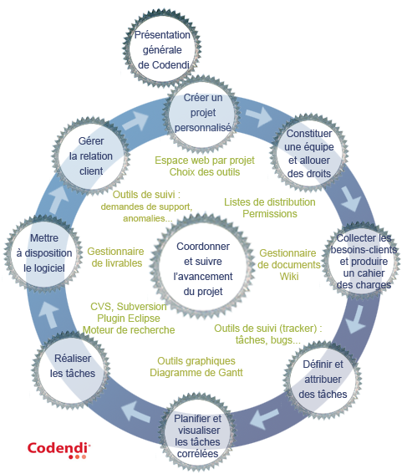
Vue projet
Vue projet

Slide 11
Cycle de vie III
Comme vous l’avez constaté, cette approche projet ne nous donne aucun outil pour construire les éléments clefs de notre projet logiciel
Quelle architecture ?
Quels utilisateurs ?
Ni aucune assurance sur la validité des différents éléments produits dans ce cycle
Notes:
Pas de règle ou de choix prédéfini pour construire les éléments clefs du projet. Nous allons analyser les différents cycles classiques de projet : V, cascade, Y mais aussi agile.

Slide 12
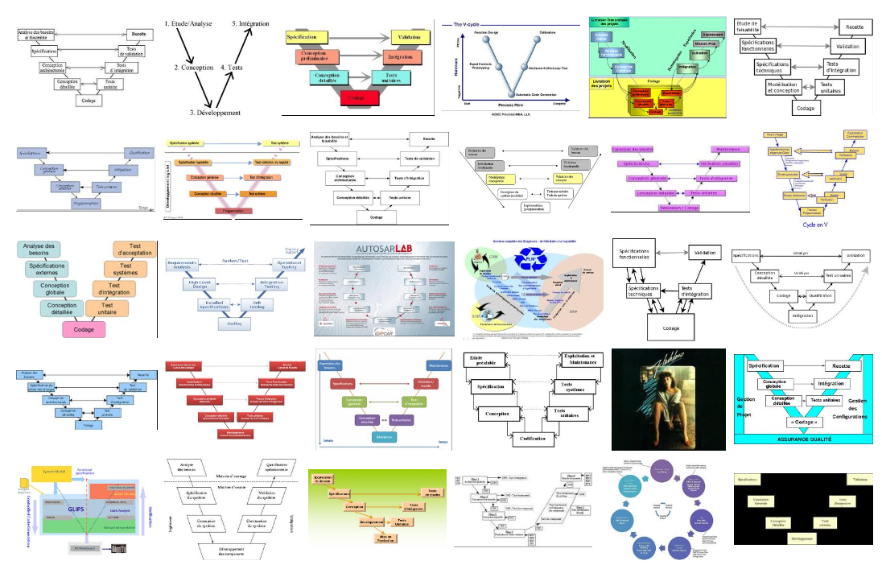
Cycle en V
Le Cycle en V

Slide 13
Cycle en V
Comme vous pouvez le voir Google Images a quelques cycles en V en stock …
Le Cycle en V a un mérite : il associe chacune des phases de production avec une phase de validation/contrôle ce qui tombe sous le sens pour l’assurance qualité
Notes:
Le cycle le plus déployé dans le monde du travail mais pas toujours complètement appliqué notamment concernant les phases de validation / contrôle
L’AQ est essentielle à la réussite du projet et à la satisfaction client.

Slide 14
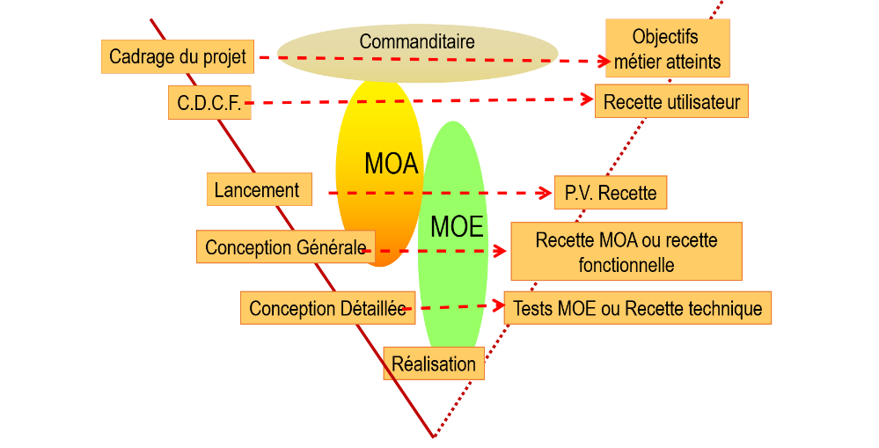
Cycle en V en quelques mots
Notes:
Zoom MOE/MOA

Slide 15
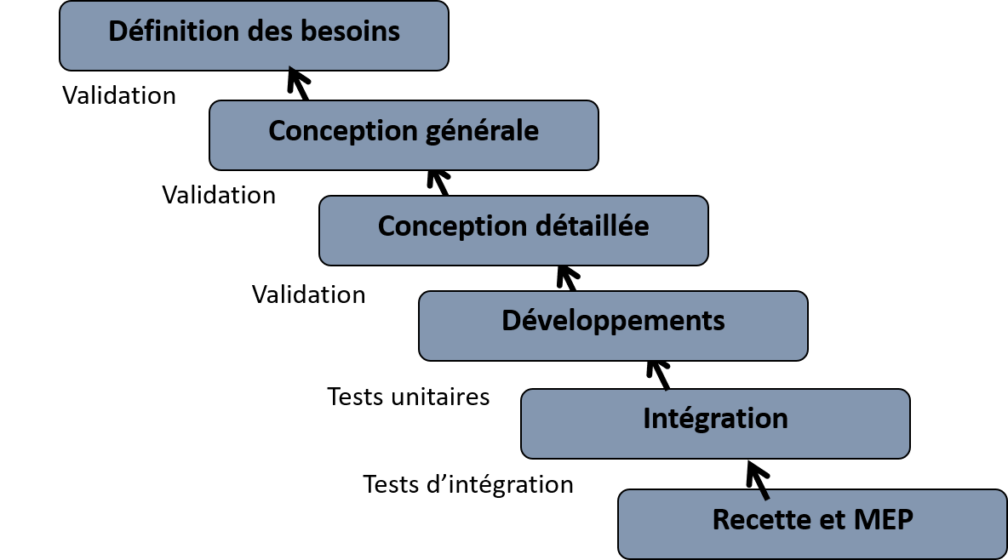
Cycle en cascades – processus projets
Cycle en Cascades- processus Projet

Slide 16
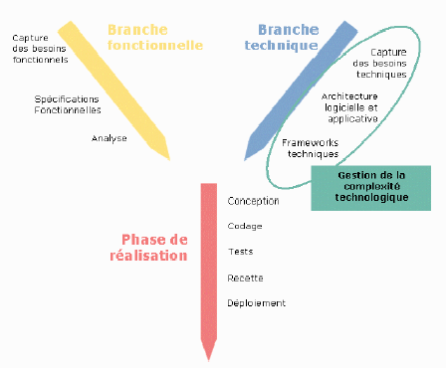
Cycle de vie 2TUP / Y – processus projets
L’idée forte est que l’on a deux grandes problématiques dans un projet logiciel :
le besoin fonctionnel, ce que doit faire le logiciel
les contrainte techniques
Ces deux problématiques ne font pas intervenir les mêmes interlocuteurs chez le client et dans l’équipe projet d’où une démarche à 2 branches :
L’une pour gérer la capture des besoins fonctionnels
L’autre pour gérer la capture des besoins techniques

Slide 17
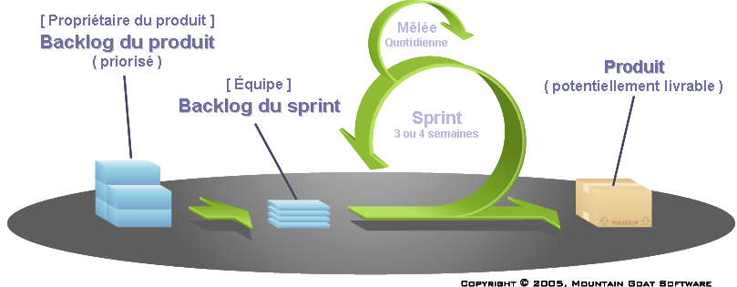
Cycle de vie itératif
L’idée de base d’un cycle de vie itératif est de livrer au plus tôt quelque chose qui puisse être vu / testé / utilisable par le client et procéder ensuite par affinage / modifications successifs.
Modèles agiles – Scrum
Notes:
Itératif et incrémental
Pas si nouveau ☺ : Scrum une vingtaine d’années !

Slide 18
Choisir un cycle de vie
Le choix du cycle s’apprécie en fonction du projet considéré :
Un développement purement technique :
Une grosse étude technique est obligatoire ainsi qu’un besoin de technicité de la part de l’équipe projet embauchée.
Si les spécifications sont complètes => une approche en cascade / V
Si les spécifications ne sont pas claires => étude -> cascade / V
2) Un développement Additionnel :
La Part technique a déjà été écrite : il suffit de la réutiliser (relire et comprendre bien sûr)
La part fonctionnelle est nouvelle car le développement additionnel doit répondre à de nouveaux besoins.
Les spécifications sont complètes -> une approche en cascade
Spécifications pas claires => ? Le Client est Présent => SCRUM, spiral etc. Pas de client => ECHEC DU PROJET
3) Très Haut niveau des Exigences :
Ex: vies humaines en jeux, très longue durée d’exploitation, production “One shot”.
Une Modélisation Formelle des Spécifications et gestion des Exigences fonctionnelles et techniques
Une gestion de la Qualité doit être réalisée en parallèle de la production et de la gestion de projet.
-> Cycle 2TUP

Slide 19
Gestion de projet (Wikipedia) - Etapes
L’approche par étapes (« jalons » voir Jalonnement) est un acte de direction, qui permet de bien structurer le projet dans le temps, en y apportant de nombreuses garanties pour le maître d’œuvre : sa progression est calendairement mieux suivie.
- Lancement
- Expression des Besoins/Spécifications
- Faisabilité
- Analyse/Développement
- Réalisation/Vérification/livraison
- Exploitation
Notes:
Nous allons détailler les différentes étapes générales d’un projet (IT ou non ☺)

Slide 20
Lancement
Phase préliminaire : la réflexion sur l’intérêt du projet en lui-même, en termes d’opportunité stratégique.
Jalon de lancement du projet : on décide (au niveau « politique ») qu’il y a lieu de lancer un projet spécifique, et on y consacre un chef de projet, une équipe, des moyens, un responsable et un budget.
Notes:
Analyse d’opportunité

Slide 21
Expression des besoins / spécifications
Phase d’expression du besoin : la définition de ce que l’on attend (les fonctions attendues), le périmètre, ce sur quoi on va évaluer le projet, ce qui est important et ce qui l’est moins.
Jalon de validation du besoin : le client valide l’expression de ses besoins. Ce sont les bases sur lesquelles le projet va être bâti.
Notes:
Définitions des besoins, des exigences projet, priorisation des fonctions

Slide 22
Faisabilité
Phase de faisabilité : l’étude de ce qui est techniquement et économiquement faisable. Consultation des maîtres d’œuvres possibles, comparaison des propositions techniques et financières des réalisateurs possibles.
Jalon du choix de la solution : signature du contrat qui précise ce qui sera fait et la manière de le faire.
Notes:
En fonction de l’expression des besoins, le projet peut être soumis à des prestataires pour effectuer la réalisation.

Slide 23
Analyse
Analyse : le maître d’œuvre coordonne les travaux sur le “produit papier”, pour préciser ce qui doit être fait jusqu’au dernier boulon.
Jalon de lancement du chantier (éventuel) : quand le “produit papier” est suffisamment défini, on peut faire le point avant de lancer les travaux de réalisation.
Notes:
Ne démarrer la réalisation que lorsque l’analyse est terminée et validée par le client (en théorie !) Sinon on parle parfois de démarrage en avance de phase !

Slide 24
Réalisation / Vérification / Livraison
Phase de réalisation : le chantier est lancé, les travaux avancent pour transférer le “produit papier” dans le réel.
Phase de vérification (qui peut commencer très tôt, sur le “produit papier”) : sur le produit réel ou sur le produit papier, on vérifie (ou on calcule) que les caractéristiques attendues sont bien au rendez-vous (avec les écarts éventuels, qu’il faut alors gérer).
Jalon de livraison (et recette) encore appelée acceptation : on remet le produit entre les mains du client, qui en devient propriétaire (et peut émettre des réserves sur les écarts constatés). C’est la fin du projet proprement dit.
Notes:
Revue documentaire mais aussi revue de réalisation (de code en it).

Slide 25
Exploitation / Jalons
La phase d’exploitation, qui commence le plus souvent par la levée des réserves constitue la fin de la relation contractuelle.
A retenir :
Les jalons permettent de faire le point sur le projet et de n’engager la phase suivante que si tout va bien.
Les décisions actées lors de cette revue de changement de phase sont des éléments stables sur lesquelles peut être bâtie la suite du projet.
Le jalonnement se préoccupe moins du contenu de chaque phase, que de l’appréciation de son résultat, où le client (ou maître d’ouvrage) est amené à se prononcer.
Notes:
Le client durant sa phase de recette remonte un certains nombre d’anomalies dont certaines pourraient être bloquantes et d’autres pourraient être corrigées ultérieurement (mineures, cosmétiques, texte…)

Slide 26
Les phases d’un projet logiciel
Inception
Ecriture des exigences
Ecriture des spécifications
Réalisation Analyse Conception Intégration Tests
Vérification Recette
Déploiement
Validation Contrôle

Slide 27
Inception
l’avant projet
Demande
Budget
Planning
Ressources
Acteur
En fonction, c’est la Direction qui décide de répondre à la demande

Slide 28
Exigences
Gestion des exigences : activité qui consiste à exprimer les exigences
Une exigence (projet ou produit) représente la description de ce que le projet ou le produit doit « faire ». C’est le QUOI, la substantifique moelle du CDC !

Slide 29
Ecriture des spécifications
Ecriture des spécifications : activité qui consiste à transformer les besoins du client en spécifications utilisables afin de réaliser l’ingénierie du produit à concevoir.
A l’issue de cette activité, on doit aboutir à des exigences testables.
Phase
DEBUT: Commence à partir du moment où on a les exigences
FIN: quand les spécifications sont testables
Acteurs
Les spécifications sont construites par un dialogue avec le demandeur
Sous-activités
- Dessiner l’interface graphique
- Modéliser
- Prototyper
- Un projet d’étude
- Glossaire
Notes:
Elles peuvent prendre la forme d’une successions des écrans à créer décrits avec le même template :
Copie d’écran ou wireframe
Description
Champs
Règles de gestion
Messages d’erreurs
Critères d’acceptation

Slide 30
Analyse
Analyse : activité qui consiste à formuler une solution au problème sous une forme abstraite (modèle d’architecture, modèle d’analyse…)
Architecture Technique
Architecture Fonctionnelle
Architecture globale
Problématique d’intégration contextuelle
début fin
Début : Commence avec les Exigences
Fin : le modèle d’architecture est stabilisé ; le plan d’intégration est écrit et validé.
Acteurs
Architecte Exploitation MOA délégué

Slide 31
Conception
Conception : activité qui consiste à formuler une solution concrète en terme de technologie d’implantation à partir de la forme abstraite de la solution.
Phase
DEBUT: l’Ensemble des documents des phases précédentes sont livrés
FIN: L’ensemble des doutes sur la faisabilité pratique sont levés
La liste des LOTS et leur ordonnancement est faite
Acteurs
Equipe de développement
Sous activités
Ecriture des Diagrammes UML, de classe et de séquence
Glossaire
Sous - Planification de la réalisation

Slide 32
Réalisation
Réalisation : activité qui consiste à transformer des actifs projet conceptuels (langage ou modèle) en des actifs exécutables.
Début fin
DEBUT: Fin de la conception
FIN: Tous les lots sont terminés et conformes aux spécifications
Acteurs
Développeurs
Notes:
TU

Slide 33
Intégration
Intégration : activité qui consiste à assembler progressivement par morceau le produit final afin de s’assurer que celui-ci fonctionne selon les attentes.
Début fin
Début : l’intégration commence avec chaque fin de LOT de développement
FIN: Quand l’ensemble des lots sont intégrés dans le logiciel final
Acteurs
Intégrateur

Slide 34
Tests / Vérification / Contrôle
Tests : activité conduite pour évaluer la qualité de l’actif logiciel afin de l’améliorer par identification de défauts et de problèmes.
Vérification/Contrôle :
activité qui consiste à s’assurer que le produit fabriqué respecte les spécifications (modèle formel dérivé des exigences).

Slide 35
Validation / recette
Validation / recette :
activité qui consiste à s’assurer que le produit fabriqué respecte les exigences négociées avec le client.

Slide 36
Déploiement
Le déploiement doit parfois être vue comme un projet à part entière
Il faut bien sur avoir un logiciel opérationnel pour se lancer dans le déploiement
Déploiement : activité qui consiste à porter les actifs projet sur la cible hôte.
Problèmes de déploiement : gestion des configurations
Acteurs
C’est une activité spécifique idéalement confiée à des profils techniques chevronnés
Notes:
Déploiement MEP
On passe sur un environnement de production
Penser à valider l’application sur des environnements intermédiaires (proches de la production). Ex environnement de pré-production.
Attention à la mise en place d’un plan de gestion de la configuration.

Slide 37
Pilotage
Pilotage : activité qui consiste à s’assurer entre autre que les jalons sont respectés, gestion des ressources, anticipation des dérives, etc.
Notes:
Activité transverse tout au long du projet ponctuée de point de suivi tels que Co-proj et Co-pil

Slide 38
Organisation
Construire le projet est le travail du chef de projet
Le chef de projet doit définir le cycle de vie (la mise en phases)
Affecter les ressources
Calculer le coût

Slide 39
Quelques définitions avant le TD ! (1/2)
Glossaire
Le glossaire est un document ou une partie de document définissant les concepts que manipule le système et les termes métier clés du projet.
Un terme doit être renseigné si :
Le terme / l’expression est spécifique à un domaine métier ;
Il y a plusieurs définitions possibles d’un même mot ;
La définition métier au sein de l’Organisation diffère de celle communément admise ;
Il y a un risque de malentendu ou d’incompréhension lié à l’utilisation d’un terme.
Quand doit-on initialiser et compléter le glossaire ?
Celui-ci doit être initialisé dès le tout début du projet.
Le glossaire est un , il est alimenté à n’importe quelle étape du projet. C’est un document vivant !
Les définitions doivent les plus courtes possible, claires et non ambiguës
Les acronymes doivent être explicités dans leur version longue, mais également définis clairement.
Le glossaire est un excellent outils pour écrire le cahier des charges car les utilisateurs et le client reconnaissent les concepts et ils les utilisent pour décrire ce que doit faire le système.
Ce modèle des Objets du Domaine est la base de nombreuses approches objets, où il est en suite injecté directement sous forme de classes dans l'application.

Slide 40
Quelques définitions avant le TD ! (2/2)
Acteurs
Un acteur est une entité qui définit le rôle joué par un utilisateur ou par un système qui interagit avec le système modélisé. Ils peuvent être humains, non humains ou indirects.
En UML :
les acteurs apparaissent dans les diagrammes de cas d'utilisation.
Les acteurs humains sont des utilisateurs du logiciel à travers son IHM par ex.
Parties prenantes :
Une partie prenante (ou stakeholder en anglais) est une personne, un groupe de personnes ou une organisation qui impacte ou peut être impacté par le projet. Elle peut affecter ou être affectée directement ou indirectement, de façon positive ou négative, par un ou plusieurs aspects du projet. Elle a donc des intérêts dans le projet et a une influence sur la prise de décision. Il est important d'être attentif aux attentes et aux besoins des parties prenantes pour garantir la réussite d'un projet.
Frontières / périmètre
Le périmètre de projet définit les frontières du projet du point de vue des parties prenantes et couvre la totalité des livrables inclus dans le projet. Il peut être modifié au fil du projet ( Revue de Projet – Nouveaux choix du Commanditaire ) et il importe donc de spécifier dès le démarrage du projet ce qui sera et ne sera pas dans le périmètre du projet.
Notes:
PP : manager, users ou key user, clients

